Slide 1
KB Web Pertemuan 3
JavaScript Dasar

Slide 2
Apa itu JavaScript?
JavaScript adalah bahasa pemrograman yang digunakan untuk membuat halaman web menjadi interaktif.
Bersama dengan HTML dan CSS, JavaScript salah satu teknologi inti web. Dijalankan langsung di dalam browser (Google Chrome, Firefox, Edge, dll), tanpa perlu di-compile.
JavaScript dapat melakukan pengubahan isi halaman secara dinamis (DOM Manipulation), Menanggapi aksi pengguna (Klik, Scroll, Ketik), dan Membuat animasi sederhana, mengirim dan menerima data dari server (AJAX/fetch), dan Membuat game sederhana berbasis web.

Slide 3
Seberapa Penting JavaScript?
Hampir semua situs web menggunakan JavaScript, banyak framework populer dibangun di atas JavaScript, seperti React, Vue, Angular. JavaScript tidak hanya di browser, sekarang juga bisa digunakan di backend (Node.js). Skill JavaScript sangat dicari di industri web development.

Slide 4
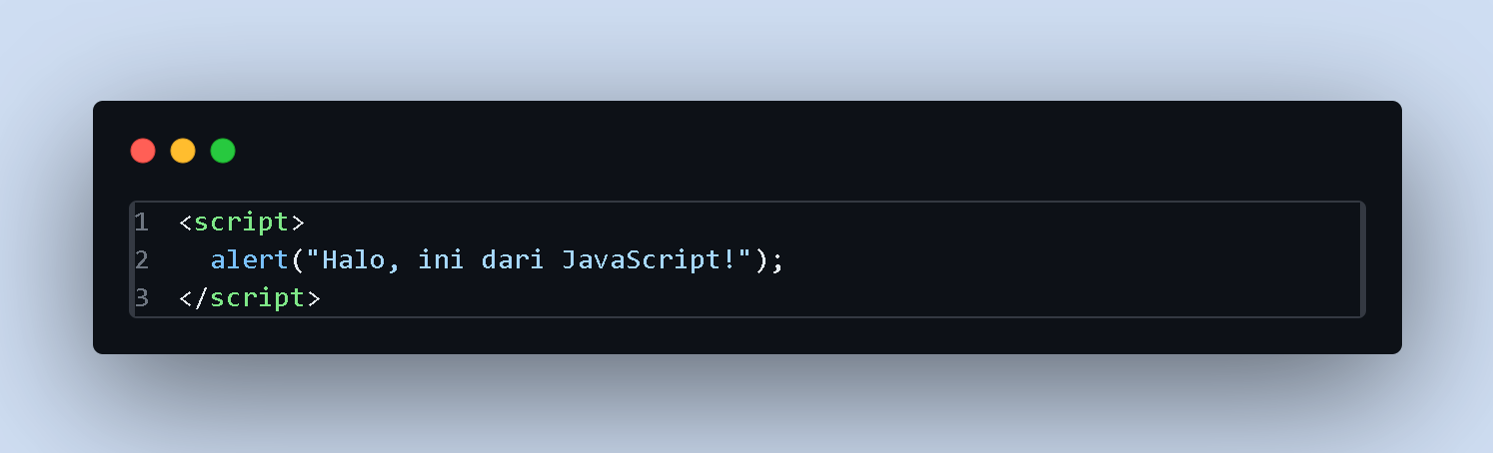
Contoh Penggunaan JavaScript di HTML
Ditulis di dalam tag <script> :

Slide 5
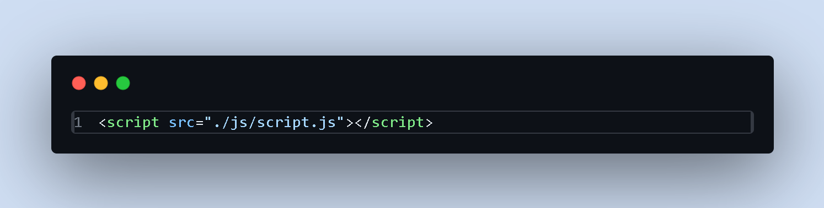
Contoh Penggunaan JavaScript di HTML
Di file eksternal .js :

Slide 6
Variable dan Tipe Data
Variable adalah wadah untuk menyimpan data. Data di dalam variable bisa digunakan, diubah, dan ditampilkan.
Cara Mendeklarasikan Variable :
let : variable yang bisa diubah
var : variable yang bisa diubah (cara lama, tidak dianjurkan untuk digunakan)
const : variable yang nilainya tetap (konstan)

Slide 7
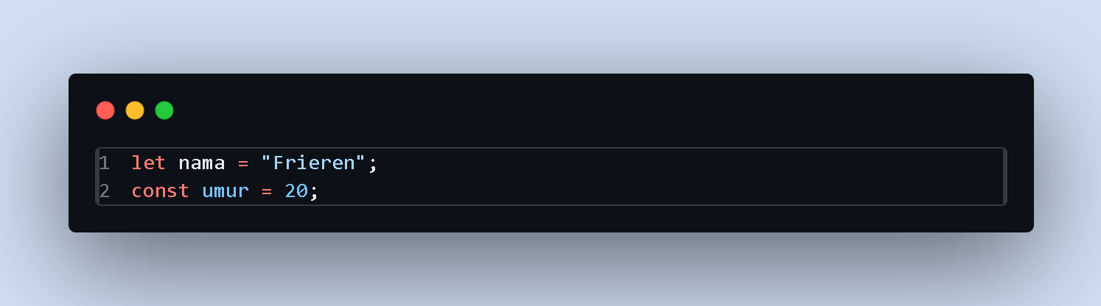
Contoh Variable

Slide 8
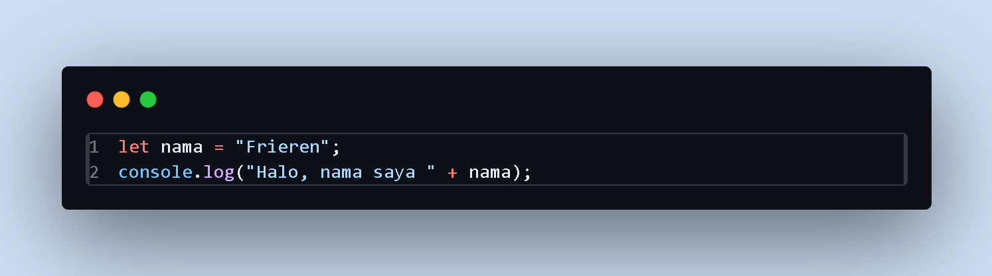
Kenapa kita butuh variable?
Agar data bisa digunakan berkali - kali tanpa ditulis ulang, dan bisa juga supaya program menjadi dinamis & fleksibel
Contoh penggunaan variable let :

Slide 9
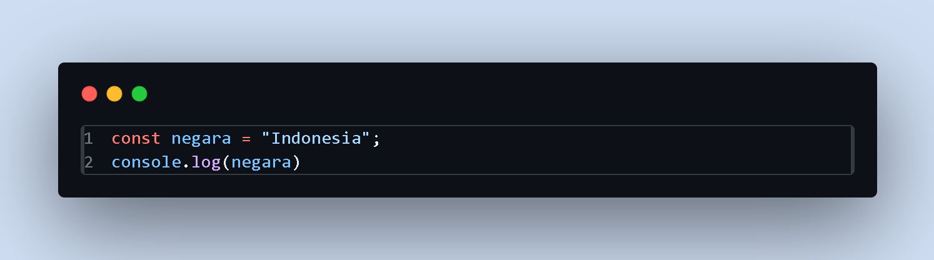
Kenapa kita butuh variable?
Agar data bisa digunakan berkali - kali tanpa ditulis ulang, dan bisa juga supaya program menjadi dinamis & fleksibel
Contoh penggunaan variable const :

Slide 10
Perbedaan var, let dan const
Ketiga variable ini memiliki perbedaan walaupun yang umumnya diketahui var dan let memiliki sifat yang sama, yaitu sama - sama bisa diubah nilainya, namun untuk scope (cakupan), var memiliki function-scope (versi lama), sedangkan let memiliki block-scope (versi modern). Dan untuk saat ini var tidak lagi dianjurkan digunakan, karena memiliki bejhavior aneh yaitu bisa diakses sebelum dideklarasi (hosting). Scope var juga lebih lebar (function-scope), dan dapat menyebabkan bug di program. Di JavaScript modern (ES6 ke atas) selalu menggunakan let atau const.

Slide 11
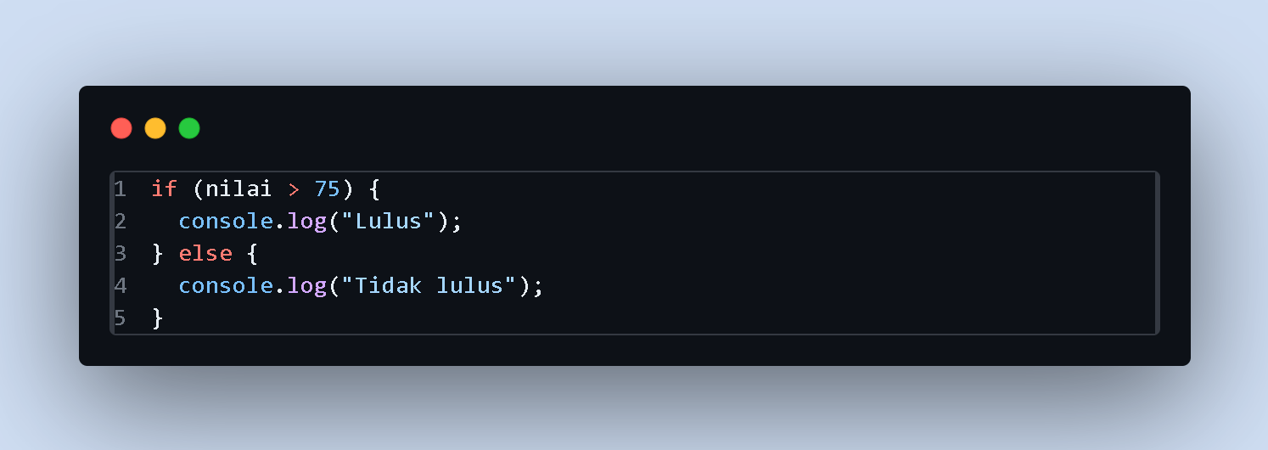
Pengkondisian dan Perulangan
if/else adalah struktur kontrol dalam pemrograman yang digunakan untuk menjalankan blok kode tertentu berdasarkan kondisi yang diberikan. If/else biasanya digunakan untuk mengulang blok kode beberapa kali.

Slide 12
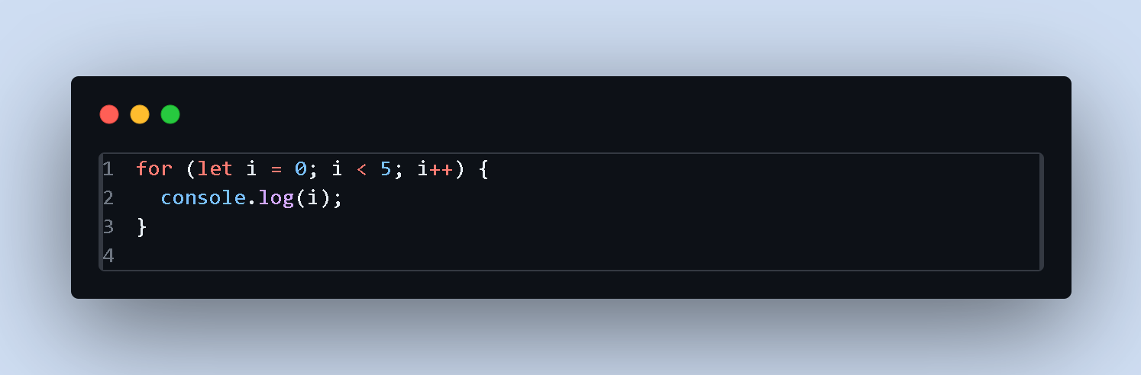
Pengkondisian dan Perulangan
For Loop adalah sebuah struktur kontrol perulangan dalam pemrograman yang memungkinkan blok kode dieksekusi berulang kali, biasanya sejumlah kali yang telah ditentukan sebelumnya.

Slide 13
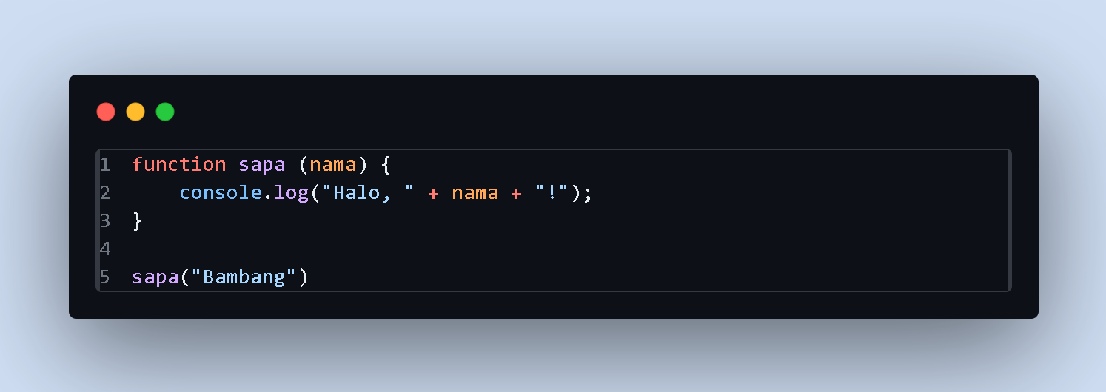
Function
Function adalah blok kode yang bisa digunakan berulang untuk menjalankan tugas tertentu . Fungsinya untuk membuat kode lebih rapih dan efisien.

Slide 14
Manipulasi DOM
DOM adalah singkatan dari Document Object Model, representasi terstruktur dari sebuah dokumen web (biasanya HTML) dalam bentuk objek, atau cara browser mepresentasikan halaman web dalam bentuk struktur pohon (tree). Setiap elemen di HTML di halaman seperti <h1>, <p>, <img>, <button> akan menjadi node di dalam DOM.

Slide 15
Kenapa DOM penting?
DOM memiliki peranan yang penting dalam dunia website, dikarenakan dengan DOM memungkinkan kita melakukan beberapa hal seperti mengubah isi teks di halaman, mengganti gambar atau atribut, menambah/menghapus elemen, mengubah style (warna, font, layout), dan membuat halaman interaktif seperti user mengklik tombol dengan fitur tertentu.

Slide 16
Bagaimana mengakses DOM?
Dengan JavaScript, kita bisa “berbicara” ke DOM menggunakan built-in method, seperti :
document.getElementById(“Id”) yang fungsinya untuk mengambil elemen berdasarkan id
document.querySelector(“selector”) yang fungsinya untuk mengambil elemen pertama menggunakan CSS Selector
document.querySelectorAll(“selector”) yang fungsinya untuk mengambil semua elemen yang cocok

Slide 17
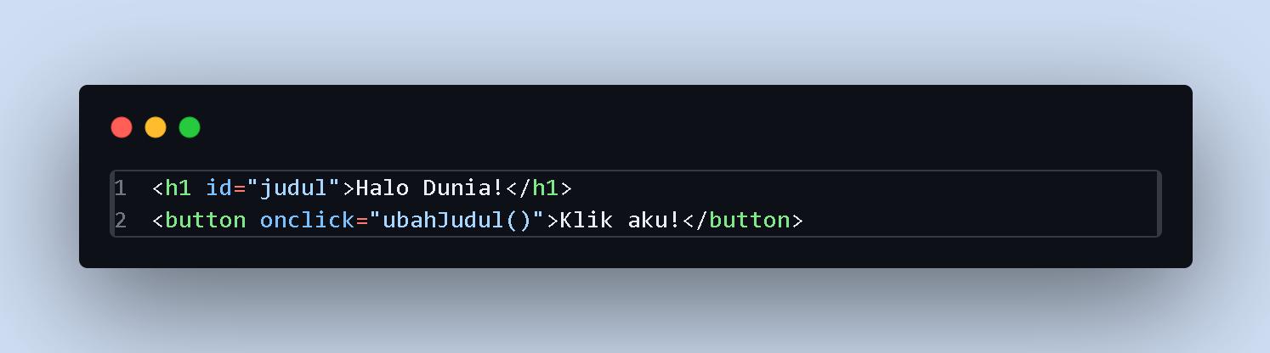
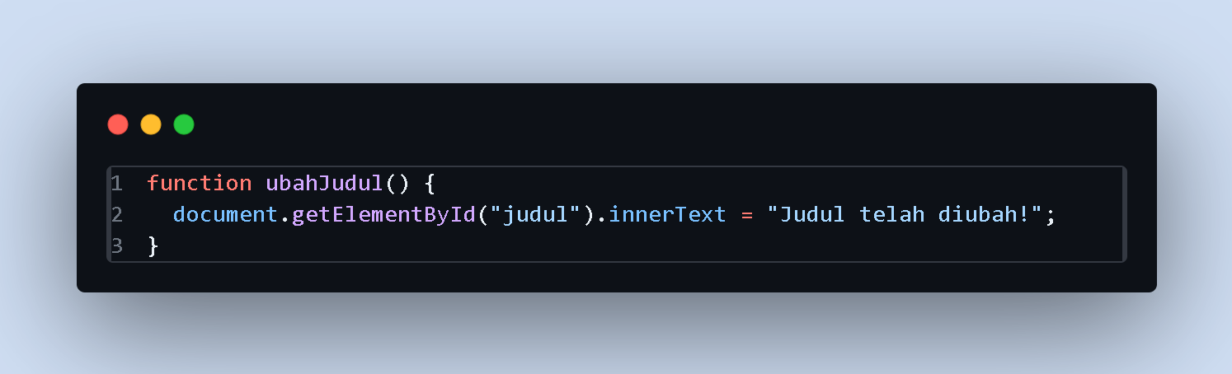
Contoh Manipulasi DOM
Isi HTML dan JS :

Slide 18
Latihan - Game Suit Sederhana
Isi Tugas :
3 tombol “Batu”, “Gunting”, “Kertas”
Saat tombol diklik : Komputer memilih random (batu/gunting/kertas) namun User memilih secara manual berdasarkan ke-3 tombol di atas
Tampilkan hasil : menang/kalah/seri di halaman

